Slide 1


ПРАВОВИЙ РЕЖИМ ЗЕМЕЛЬ сільськогосподарського Призначення
Тема

Slide 2
Основні питання теми
Поняття, цільове призначення та склад земель сільськогосподарського призначення.
Правовий режим земель сільськогосподарського призначення.
Особливості правового режиму земель сільськогосподарського призначення, що використовуються у сфері товарного аграрного виробництва.
Правові засади паювання земель сільськогосподарських підприємств та реалізації права на земельну частку (пай).
Особливості правового режиму земель сільськогосподарського призначення, наданих для діяльності, не спрямованої на товарне сільськогосподарське виробництво.
Відшкодування втрат сільськогосподарського виробництва.

Slide 3
Поняття земель сільськогосподарського призначення
Землями сільськогосподарського призначення визнаються землі, надані для:
виробництва сільськогосподарської продукції,
здійснення сільськогосподарської науково-дослідної та навчальної діяльності,
розміщення відповідної виробничої інфраструктури, у тому числі інфраструктури оптових ринків сільськогосподарської продукції
або призначені для цих цілей.
(ст. 22 ЗК України)

Slide 4
Закон України від 25 червня 2009 р.
«Про оптові ринки сільськогосподарської продукції»
ст. 1:
інфраструктура оптового ринку сільськогосподарської продукції - система обслуговуючих структур, споруд, будівель, систем, мереж, ліній, служб, складських приміщень, сховищ, залів, площадок, павільйонів, обладнання, транспорту, під'їзних та внутрішніх шляхів, засобів зв'язку, що включені до проекту (бізнес-плану) організації діяльності юридичної особи у статусі оптового ринку сільськогосподарської продукції.

Slide 5
Землі, призначені для сільськогосподарських цілей:
землі запасу;
землі, що підлягають сільськогосподарській рекультивації та консервації;
землі, що підлягають сільськогосподарському освоєнню відповідно до певного землевпорядного проекту.

Slide 6
Землі сільськогосподарського призначення (доктринальне визначення)
Землі сільськогосподарського призначення – це землі, для яких характерними ознаками є наявність ґрунтового покрову, рельєфу, кліматичних, водних та інших ресурсів в такій єдності і взаємозв’язку, що за умови раціонального використання і збереження природних характеристик вони можуть бути придатними для вирощування сільськогосподарських культур.

Slide 7
Склад земель сільськогосподарського призначення
а) сільськогосподарські угіддя (рілля, багаторічні насадження, сіножаті, пасовища та перелоги);
б) несільськогосподарські угіддя (господарські шляхи і прогони, полезахисні лісові смуги та інші захисні насадження, крім тих, що віднесені до земель інших категорій, землі під господарськими будівлями і дворами, землі під інфраструктурою оптових ринків сільськогосподарської продукції, землі тимчасової консервації тощо).
(ч. 2 ст. 22 ЗК України)

Slide 8
Полезахисні лісові смуги
Постанова Кабінету Міністрів України
від 22 липня 2020 р. № 650
«Про затвердження Правил утримання та збереження полезахисних лісових смуг, розташованих на землях сільськогосподарського призначення»
полезахисні лісові смуги - штучно створені насадження лінійного типу для захисту сільськогосподарських угідь від негативного впливу природних та антропогенних факторів.

Slide 9
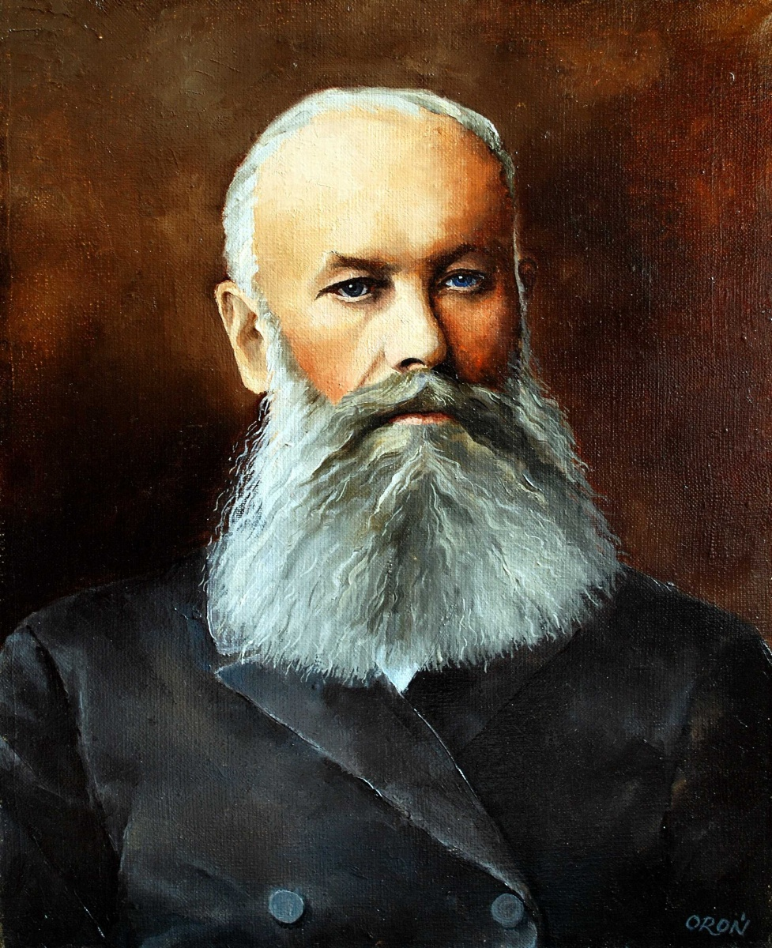
Докучаєв Василь Васильович
(1846 – 1903)
основоположник науково-генетичного ґрунтознавства та зональної агрономії
«Якщо система землеробства призводить до збіднення ґрунту, втрат органічної речовини, розвитку водної і вітрової ерозії, то така система землеробства повинна бути замінена на іншу, яка не дає означених негативних наслідків».
«Ґрунт не гірська порода, а цілком самостійне тіло природи, що підкорюється своїм особливим законам ґрунтоутворення. Ґрунт створюється і розвивається в складній взаємодії гірських порід, клімату, рослинності, тварин і мікроорганізмів»
В.В. Докучаєв

Slide 10
Види сільськогосподарських угідь
рілля – земельні ділянки, що систематично обробляються і використовуються для сівби сільськогосподарських культур;
багаторічні насадження – земельні ділянки, зайняті штучно створеними деревними, чагарниковими і трав’яними багаторічними насадженнями;
сінокоси – земельні ділянки, покриті багаторічною трав’янистою рослинністю, що систематично використовуються для сінокосіння;
пасовища – земельні ділянки, покриті багаторічною трав’янистою рослинністю, що систематично використовуються для випасання худоби;
перелоги – землі, які раніше використовувались та більше одного року не використовуються для сівби сільськогосподарських культур.

Slide 11
Ґрунт – природно-історичне органо-мінеральне тіло, що утворилося на поверхні земної кори під впливом живих організмів і є осередком найбільшої концентрації поживних речовин, основою життя та розвитку людства завдяки найціннішій своїй властивості – родючості.
Ґрунтова маса – знятий родючий шар ґрунту.
Родючість – сукупність якостей ґрунту, що забезпечує вирощування врожаю.
Поділяється на природну (потенційну) та ефективну (яка виникає внаслідок обробітку).

Slide 12
Правовий режим земель сільськогосподарського призначення
порядок визначення цільового призначення земель та віднесення їх до цієї категорії;
правові форми використання земель (види прав на землі);
підстави та порядок набуття прав на землі;
права та обов’язки суб’єктів щодо використання земель, за цільовим призначен-ням, у тому числі обмеження цих прав;
підстави та порядок припинення прав на землі;
правова охорона землі як об’єкта природи та суб’єктивних прав;
юридична відповідальність за порушення встановлених вимог щодо використання земель цієї категорії.

Slide 13
Види (рівні) правового режиму земель сільськогосподарського призначення
загальний правовий режим земель сільськогосподарського призначення
особливий правовий режим земель окремих груп земель в межах цієї категорії
спеціальний правовий режим для окремих земельних ділянок

Slide 14
Стаття 23 ЗК. Пріоритетність земель сільськогосподарського призначення
Стара редакція:
Землі, придатні для потреб сільського господарства, повинні надаватися насамперед для сільськогосподарського використання.
Чинна редакція
(відповідно до Закону України від 20.06.2022 «Про внесення змін до деяких законодавчих актів України щодо збереження лісів»)
Землі, придатні для потреб сільського господарства (крім самозалісених земель), повинні надаватися насамперед для таких цілей:
1) ведення сільського господарства;
2) ведення лісового господарства;
3) створення територій та об’єктів природно-заповідного фонду.

Slide 15
Стаття 150 ЗК. Особливо цінні землі та порядок припинення прав на них
До особливо цінних земель відносяться:
а) у складі земель сільськогосподарського призначення:
чорноземи нееродовані несолонцюваті на лесових породах;
лучно-чорноземні незасолені несолонцюваті суглинкові ґрунти;
темно-сірі опідзолені ґрунти та чорноземи опідзолені на лесах і глеюваті;
бурі гірсько-лісові та дерново-буроземні глибокі і середньо глибокі ґрунти;
дерново-підзолисті суглинкові ґрунти;
коричневі ґрунти Південного узбережжя Криму, дернові глибокі ґрунти Закарпаття.

Slide 16
Правові форми використання ЗСГП
на підставі права власності;
на праві постійного користування;
на підставі права довічного успадкованого землеволодіння;
на підставі договору оренди (суборенди);
на підставі сервітутного права;
на підставі права емфітевзису.

Slide 17
ЗАКОН УКРАЇНИ
від 31 березня 2020 р. № 552-IX
«Про внесення змін до деяких законодавчих актів України щодо умов обігу земель сільськогосподарського призначення»
Доповнити Розділ Х «Перехідні положення» ЗК України
пунктом 6-1:
Громадяни України, яким належить право постійного користування, право довічного успадкованого володіння земельними ділянками державної і комунальної власності, призначеними для ведення селянського (фермерського) господарства, а також орендарі земельних ділянок, які набули право оренди землі шляхом переоформлення права постійного користування щодо зазначених земельних ділянок до набрання чинності Законом України "Про внесення змін до Земельного кодексу України щодо проведення земельних торгів", мають право на викуп таких земельних ділянок у власність з розстрочкою платежу до десяти років з рівним річним платежем за ціною, яка дорівнює нормативній грошовій оцінці таких земельних ділянок, без проведення земельних торгів.

Slide 18
Законодавчі акти, якими вносились суттєві зміни щодо правового режиму ЗСГП (слайд 1)
Закон України від 12 лютого 2015 р. № 191-VIII «Про внесення змін до деяких законодавчих актів України щодо спрощення умов ведення бізнесу (дерегуляція)».
Закон України від 10 липня 2018 р.№ 2498-VIII «Про внесення змін до деяких законодавчих актів України щодо вирішення питання колективної власності на землю, удосконалення правил землекористування у масивах земель сільськогосподарського призначення, запобігання рейдерству та стимулювання зрошення в Україні».
Закон України від 31 березня 2020 р. № 552-IX «Про внесення змін до деяких законодавчих актів України щодо умов обігу земель сільськогосподарського призначення».
Закон України від 28 квітня 2021 р. № 1423-IX «Про внесення змін до деяких законодавчих актів України щодо вдосконалення системи управління та дерегуляції у сфері земельних відносин».

Slide 19
Законодавчі акти, якими вносились суттєві зміни щодо правового режиму ЗСГП (слайд 2)
Закон України від 17 грудня 2021 р. № 1989-IX «Про внесення змін до деяких законодавчих актів України щодо стимулювання розвитку виноградарства та садівництва».
Закон України від 24 березня 2022 р. № 2145-IX «Про внесення змін до деяких законодавчих актів України щодо створення умов для забезпечення продовольчої безпеки в умовах воєнного стану».
Закон України від 12 травня 2022 р. № 2247-IX «Про внесення змін до деяких законодавчих актів України щодо особливостей регулювання земельних відносин в умовах воєнного стану».
Закон України від 20 червня 2022 р. № 2321-IX «Про внесення змін до деяких законодавчих актів України щодо збереження лісів».

Slide 20
Стаття 130 ЗК. Покупці земель сільськогосподарського призначення
Стара редакція:
Покупцями земельних ділянок сільськогосподарського призначення для ведення товарного сільськогосподарського виробництва можуть бути:
а) громадяни України, які мають сільськогосподарську освіту або досвід роботи у сільському господарстві чи займаються веденням товарного сільськогосподарського виробництва;
б) юридичні особи України, установчими документами яких передбачено ведення сільськогосподарського виробництва.

Slide 21
Стаття 130 ЗК. Покупці земель сільськогосподарського призначення
Чинна редакція:
1. Набувати право власності на земельні ділянки СГП можуть:
а) громадяни України;
б) юридичні особи України, створені і зареєстровані за законодавством України, учасниками (акціонерами, членами) яких є лише громадяни України та/або держава, та/або територіальні громади;
в) територіальні громади;
г) держава.
Право власності на земельні ділянки СГП може також набуватися банками лише в порядку звернення стягнення на них як на предмет застави. Такі земельні ділянки мають бути відчужені банками на земельних торгах протягом двох років з дня набуття права власності.
Іноземцям, особам без громадянства та юридичним особам заборонено набувати частки у статутному (складеному) капіталі, акції, паї, членство у юридичних особах (крім як у статутному (складеному) капіталі банків), які є власниками земель сільськогосподарського призначення. Цей абзац втрачає чинність за умови та з дня схвалення на референдумі рішення, визначеного абзацом восьмим цієї частини…

Slide 22
ЗАКОН УКРАЇНИ
від 31 березня 2020 р. № 552-IX
«Про внесення змін до деяких законодавчих актів України щодо умов обігу земель сільськогосподарського призначення»
Стаття 130. Набуття права власності на земельні ділянки сільськогосподарського призначення
Стаття 131. Набуття права власності на земельні ділянки на підставі цивільно-правових угод

Slide 23
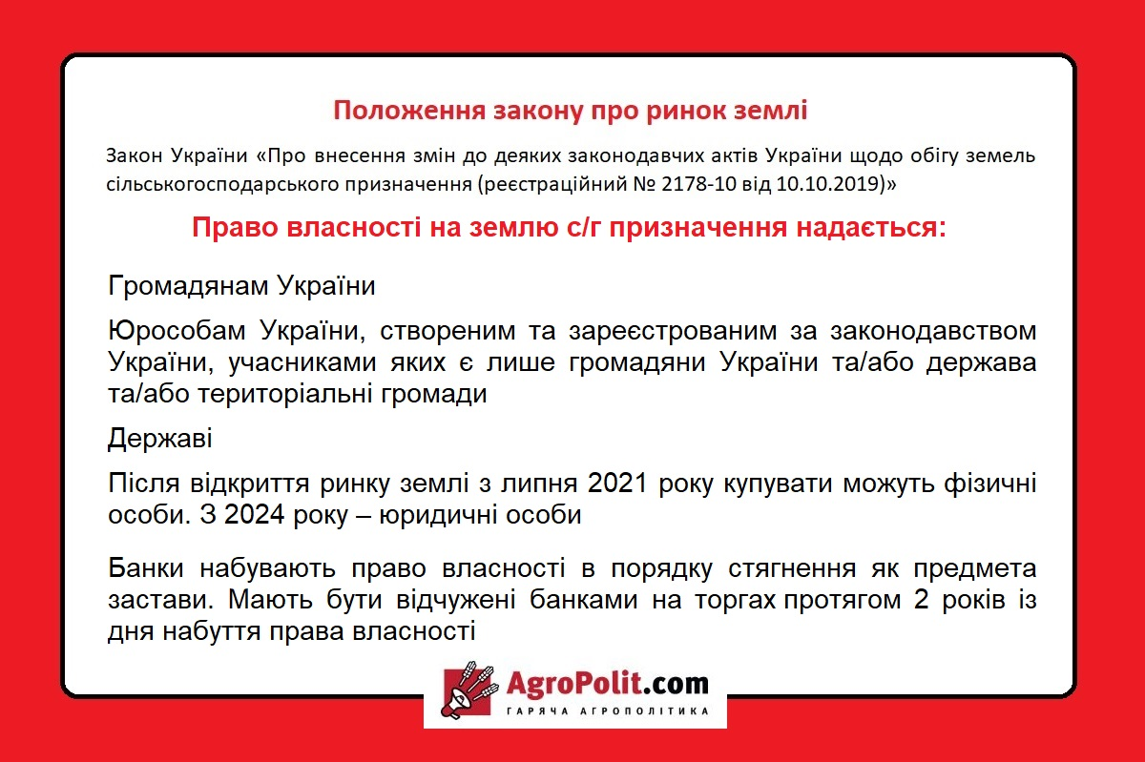

Slide 24
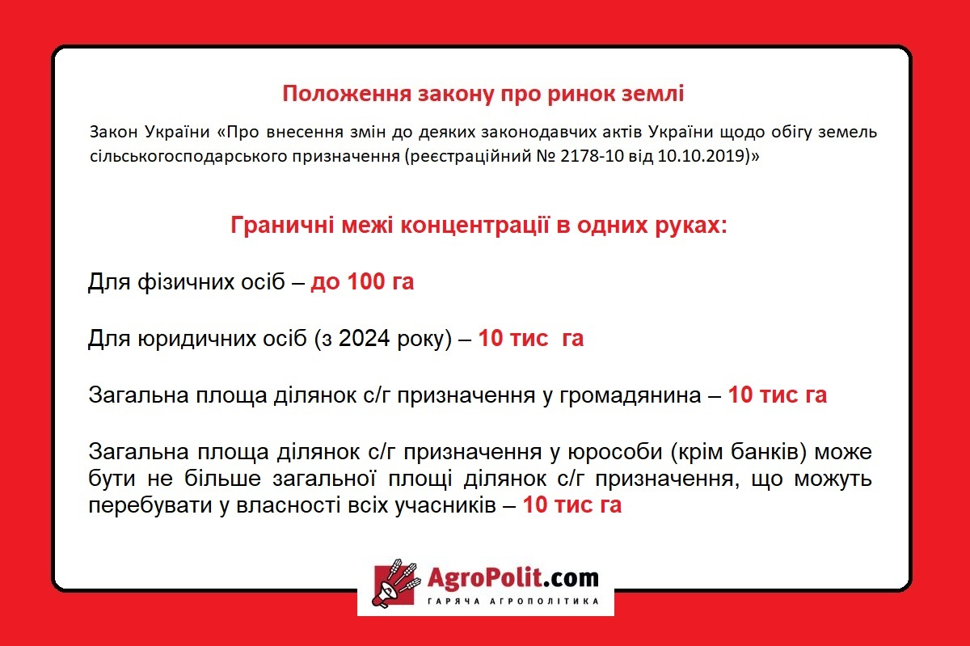

Slide 25
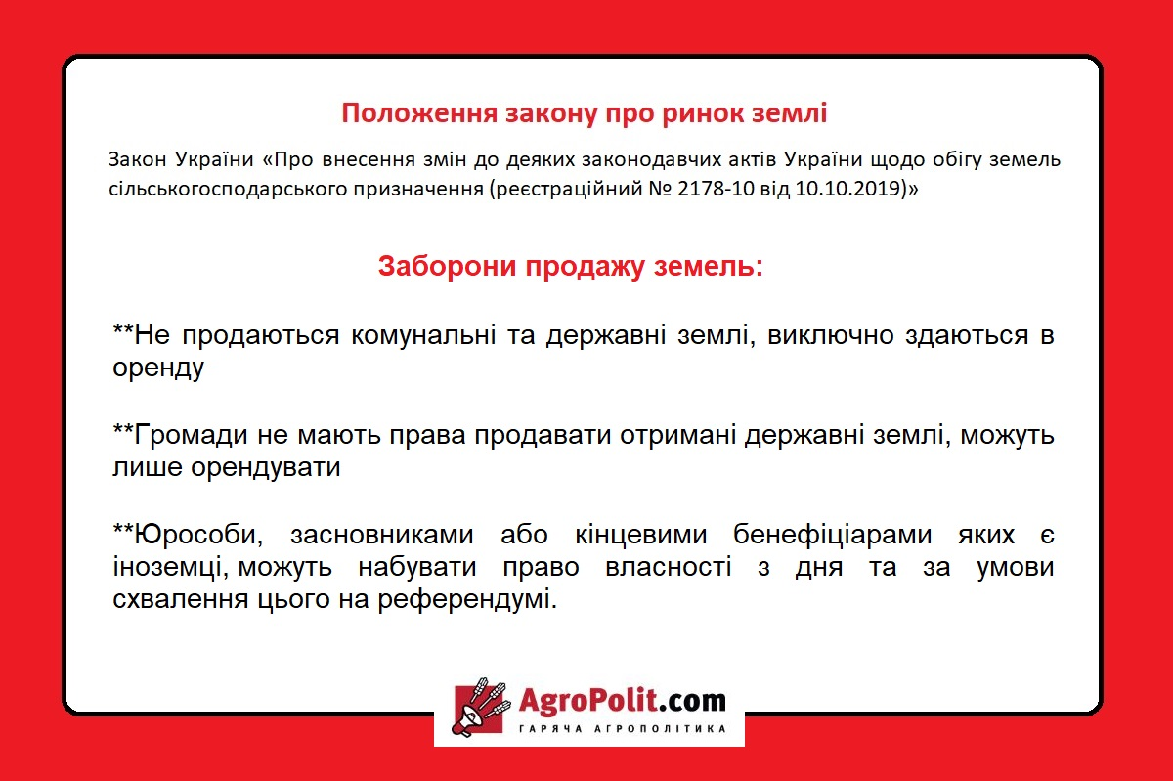

Slide 27
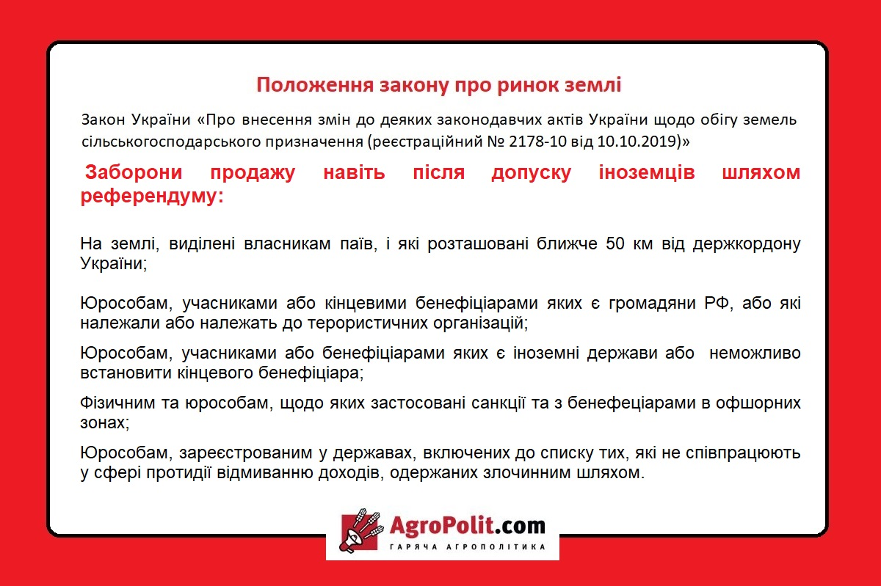

Slide 28
Суб'єкти права власності на ЗСГП
держава;
територіальні громади;
недержавні сільськогосподарські підприємства – для ведення товарного сільськогосподар-ського виробництва (ст. 28 ЗК);
недержавні несільськогосподарські підприємства – для організації підсобного господарства (ст. 37 ЗК);
фермерські господарства – для ведення товарного сільськогосподарського виробництва (ст. 31 ЗК);

Slide 29
Суб'єкти права власності на ЗСГП
садівницькі товариства (щодо земель загального користування цих товариств – ст. 35 ЗК);
громадяни України – для
- ведення товарного сільськогосподарського виробництва;
- ведення фермерського господарства;
- ведення особистого селянського господарства
- для ведення індивідуального або колективного садівництва;
іноземні юридичні особи, іноземні громадяни та особи без громадянства (на прийняті у спадщину землі сільськогосподарського призначення).

Slide 30
Законодавчі акти, що визначають правовий статус окремих суб'єктів прав на землі сільськогосподарського призначення
Цивільний кодекс України від 16 січня 2003 р.
Господарський кодекс України від 16 січня 2003 р.
Закон України від 14 лютого 1992 р. «Про колективне сільськогосподарське підприємство».
Закон України від 21 липня 2020 р. «Про сільськогосподарську кооперацію».
Закон України від 19 червня 2003 р. «Про фермерське господарство».
Закон України від 15 травня 2003 р. «Про особисте селянське господарство».
Закон України від 19 вересня 1991 р. «Про господарські товариства».
Закон України від 17 вересня 2008 р. «Про акціонерні товариства».
Закон України від 6 лютого 2018 р. «Про товариства з обмеженою та додатковою відповідальністю».

Slide 31
Постанова Кабінету Міністрів України
від 17 жовтня 2012 р. № 1051
«Про затвердження Порядку ведення Державного земельного кадастру»
Наказ Держкомзему України від 23 липня 2010 р. № 548
«Про затвердження Класифікації видів цільового призначення земель»
01.01 | Для ведення товарного сільськогосподарського виробництва
01.02 | Для ведення фермерського господарства
01.03 | Для ведення особистого селянського господарства
01.04 | Для ведення підсобного сільського господарства
01.05 | Для індивідуального садівництва
01.06 | Для колективного садівництва
01.07 | Для городництва
01.08 | Для сінокосіння і випасання худоби
01.09 | Для дослідних і навчальних цілей
01.10 | Для пропаганди передового досвіду ведення сільського господарства
01.11 | Для надання послуг у сільському господарстві
01.12 | Для розміщення інфраструктури оптових ринків сільськогосподарської продукції
01.13 | Для іншого сільськогосподарського призначення
01.14 | Для цілей підрозділів 01.01 - 01.13 та для збереження та використання земель природно-заповідного фонду

Slide 32
Наказ Держкомзему України від 23 липня 2010 р. № 548
«Про затвердження Класифікації видів цільового призначення земель»
01.01 | Для ведення товарного сільськогосподарського виробництва
01.02 | Для ведення фермерського господарства
01.03 | Для ведення особистого селянського господарства
01.04 | Для ведення підсобного сільського господарства
01.05 | Для індивідуального садівництва
01.06 | Для колективного садівництва
01.07 | Для городництва
01.08 | Для сінокосіння і випасання худоби
01.09 | Для дослідних і навчальних цілей
01.10 | Для пропаганди передового досвіду ведення сільського господарства
01.11 | Для надання послуг у сільському господарстві
01.12 | Для розміщення інфраструктури оптових ринків сільськогосподарської продукції
01.13 | Для іншого сільськогосподарського призначення
01.14 | Для цілей підрозділів 01.01 - 01.13 та для збереження та використання земель природно-заповідного фонду

Slide 33
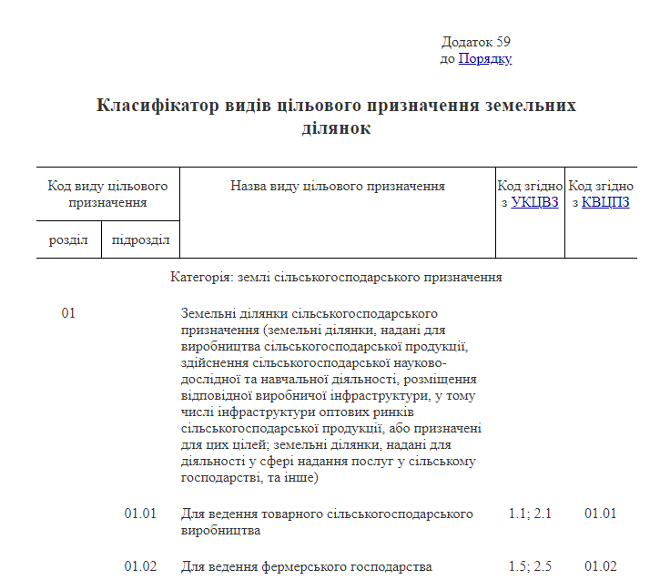

Slide 34
Поширеною помилкою є ототожнення поняття «товарне сільськогосподарське виробництво» як одного із видів економічної діяльності землевласника або землекористувача та виду цільового призначення земельних ділянок «для ведення товарного сільськогосподарського виробництва». Зокрема, товарна сільськогосподарська продукція може вироблятися не лише на земельних ділянках, що безпосередньо надані «для ведення товарного сільськогосподарського виробництва», а й на земельних ділянках іншого цільового призначення (для ведення фермерського господарства, для ведення особистого селянського господарства, для дослідних і навчальних цілей, пропаганди передового досвіду ведення сільського господарства та ін.)

Slide 35
Право емфітевзису (гл. 16¹ ЗК, гл. 33 ЦК)
Ч. 1 ст. 102¹ ЗК, ст. 407 ЦК
Право емфітевзису - це право користування чужою земельною ділянкою для сільськогосподарських потреб
Правові ознаки емфітевзису:
юридична підстава - договір;
оплатний характер;
може відчужуватись та передаватись у спадок, за винятком обмежень, встановлених для земельних ділянок державної та комунальної власності;
встановлюється на певний строк чи без визначення такого (для земельних ділянок державної, комунальної і приватної власності – не більше 50 років) .

Slide 36
ЗАКОН УКРАЇНИ
від 10 липня 2018 р. № 2498-VIII
«Про внесення змін до деяких законодавчих актів України щодо вирішення питання колективної власності на землю, удосконалення правил землекористування у масивах земель сільськогосподарського призначення, запобігання рейдерству та стимулювання зрошення в Україні»
П. 21 розділу Х «Перехідні положення» ЗК України
з дня набрання чинності цим Законом землі колективних сільськогосподарських підприємств, що припинені (крім земельних ділянок, які на день набрання чинності зазначеним Законом перебували у приватній власності), вважаються власністю територіальних громад, на території яких вони розташовані.

Slide 37
ЗАКОН УКРАЇНИ
від 10 липня 2018 р. № 2498-VIII
«Про внесення змін до деяких законодавчих актів України щодо вирішення питання колективної власності на землю, удосконалення правил землекористування у масивах земель сільськогосподарського призначення, запобігання рейдерству та стимулювання зрошення в Україні»
Стаття 37-1 ЗК України.
Особливості використання та розпорядження земельними ділянками, розташованими у масиві земель сільськогосподарського призначення, а також полезахисними лісовими смугами, які обмежують такий масив

Slide 38
Масив земель сільськогосподарського призначення - сукупність земельних ділянок сільськогосподарського призначення, що складаються з сільськогосподарських та необхідних для їх обслуговування несільськогосподарських угідь (земель під польовими дорогами, меліоративними системами, господарськими шляхами, прогонами, лінійними об’єктами, об’єктами інженерної інфраструктури, а також ярами, заболоченими землями, іншими угіддями, що розташовані всередині земельного масиву), мають спільні межі та обмежені природними та/або штучними елементами рельєфу (автомобільними дорогами загального користування, полезахисними лісовими смугами та іншими захисними насадженнями, водними об’єктами тощо).
Зрошувальний (осушувальний) масив - масив земель сільськогосподарського призначення, на якому проводиться гідротехнічна меліорація та/або розташовані внутрішньогосподарські меліоративні системи.
Ст. 1 Закону України «Про землеустрій»

Slide 39
При проведенні інвентаризації масиву земель сільськогосподарського призначення здійснюються заходи щодо (ст. 35 Закону про землеустрій):
внесення до Державного земельного кадастру відомостей про сформовані земельні ділянки, відомості про які не внесені до Державного земельного кадастру;
формування невитребуваних (нерозподілених) земельних ділянок;
формування земельних ділянок сільськогосподарського призначення під польовими дорогами;
формування земельних ділянок сільськогосподарського призначення під полезахисними лісовими смугами та іншими захисними насадженнями, які обмежують масив та земельні ділянки, розташовані уздовж масиву.

Slide 40
Закон України від 5 червня 2003 р. № 899-IV
«Про порядок виділення в натурі (на місцевості) земельних ділянок власникам земельних часток (паїв)»
Стаття 13. Використання нерозподілених та невитребуваних земельних ділянок і земельних часток (паїв)
Нерозподіленою земельною ділянкою є земельна ділянка, яка відповідно до проекту землеустрою щодо організації території земельних часток (паїв) увійшла до площі земель, що підлягають розподілу, але відповідно до протоколу про розподіл земельних ділянок не була виділена власнику земельної частки (паю).
Невитребуваною є земельна частка (пай), на яку не отримано документа, що посвідчує право на неї, або земельна частка (пай), право на яку посвідчено відповідно до законодавства, але яка не була виділена в натурі (на місцевості).

Slide 41
ПОСТАНОВА КАБІНЕТУ МІНІСТРІВ УКРАЇНИ
від 7 червня 2017 р. № 413
«Деякі питання удосконалення управління в сфері використання та охорони земель сільськогосподарського призначення державної власності та розпорядження ними»
СТРАТЕГІЯ
удосконалення механізму управління в сфері використання та охорони земель сільськогосподарського призначення державної власності та розпорядження ними

Slide 42
Земельна частка (пай) – не виділена в натурі на місцевості частка земельної ділянки із земель сільськогосподарського призначення, що обліковується в умовних (кадастрових) гектарах та має грошове визначення.

Slide 43
Указ Президента України від 10 листопада 1994 р. № 666/94 «Про невідкладні заходи щодо прискорення земельної реформи у сфері сільськогосподарського виробництва» (втратив чинність у 2007 р. (крім п. 3))
Указ Президента України від 8 серпня 1995 р. № 720 «Про порядок паювання земель, переданих у колективну власність сільськогосподарським підприємствам і організаціям»
Закон України від 5 червня 2003 р. «Про порядок виділення в натурі (на місцевості) земельних ділянок власникам земельних часток (паїв)»

Slide 44
Закон України від 5 червня 2003 р. «Про порядок виділення в натурі (на місцевості) земельних ділянок власникам земельних часток (паїв)»
Постанова Кабінету Міністрів України
від 4 лютого 2004 р. № 122
«Про організацію робіт та методику розподілу земельних ділянок між власниками земельних часток (паїв)»

Slide 45
Відшкодування втрат сільськогосподарського призначення полягає у сплаті на користь місцевих бюджетів та частково державного бюджету коштів наступними юридичними та фізичними особами:
на користь яких для несільськогосподарських цілей вилучаються сільськогосподарські угіддя;
навколо об’єктів яких встановлюються охоронні, санітарні та захисні зони із повним чи частковим вилученням сільськогосподарських угідь із аграрного виробництва;
діяльність яких спричиняє зниження продуктивності та родючості сільськогосподарських угідь.

Slide 46
Нормативні засади відшкодування втрат сільськогосподарського виробництва
ст.ст. 207-209 ЗК України.
Постанова Кабінету Міністрів України від 17 листопада 1997 р. № 1279 «Про розміри та порядок визначення втрат сільськогосподарського і лісогосподарського призначення, що підлягають відшкодуванню».

Slide 47
УКАЗ ПРЕЗИДЕНТА УКРАЇНИ
від 15 жовтня 2020 р. № 449
«Про деякі заходи щодо прискорення реформ у сфері земельних відносин»
ПОСТАНОВА КАБІНЕТУ МІНІСТРІВ УКРАЇНИ
від 16 листопада 2020 р. № 1113
«Деякі заходи щодо прискорення реформ у сфері земельних відносин»
Головна мета – прискорити передачу земель сільськогосподарського призначення із державної власності у комунальну

Slide 48


Slide 49
Садовий будинок – це будова літнього (сезонного) використання, що в питаннях нормування площі забудови, інженерного устаткування та зовнішніх конструкцій не відповідає нормативам, установленим для житлового будинку.
Дачний будинок – це житловий будинок для використання протягом року з метою позаміського відпочинку.
Порядок реєстрації права власності як на дачний, так і на садовий будинок є однаковими. Ця процедура регулюється Законом України «Про державну реєстрацію речових прав на нерухоме майно та їх обтяжень» та Порядком державної реєстрації речових прав на нерухоме майно та їх обтяжень, затвердженим постановою Кабінету Міністрів України від 25.12.2015 № 1127.
Для застосування механізму переведення дачних і садових будинків у жилі будинки, необхідною передумовою є їх відповідність будівельним нормам та зміни цільового призначення земельної ділянки для індивідуального садівництва на цільове призначення для будівництва і обслуговування житлового будинку, господарських будівель і споруд.

Slide 50
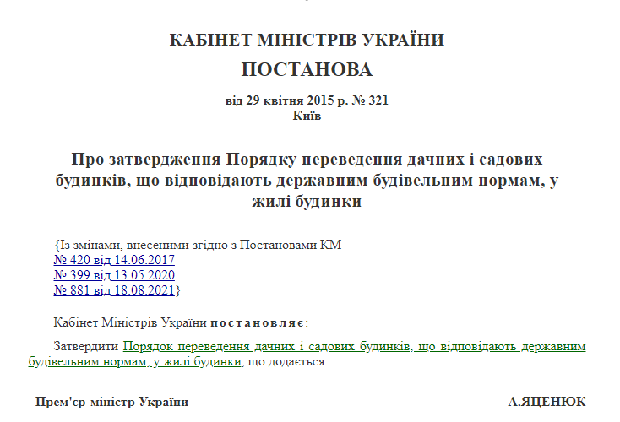

Slide 51
Самочинним вважається будівництво, якщо його можна віднести до будь-якого з таких випадків:
будівлю збудовано на земельній ділянці, цільове призначення якої не передбачає можливості зведення будівлі;
будівництво виконується без декларації про початок будівельних робіт або без дозволу на виконання будівельних робіт чи без затвердженого проєкту будівництва (для складних будівель);
виконане з істотним порушенням будівельних норм і правил (ч. 1 ст. 376 Цивільного кодексу України).

